Slide 1
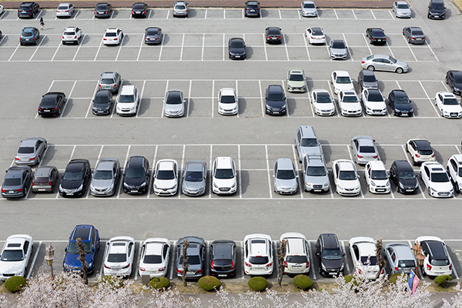
그 자리 아냐
불법
주정차
신고
플랫폼

Slide 2
70.12.113.173:8000/project/parking/main
Index
1
프로젝트 주제 선정 및 배경
2
개발기술과 구조
3
개발후기

Slide 3
01
프로젝트 주제
선정 및 배경

Slide 4
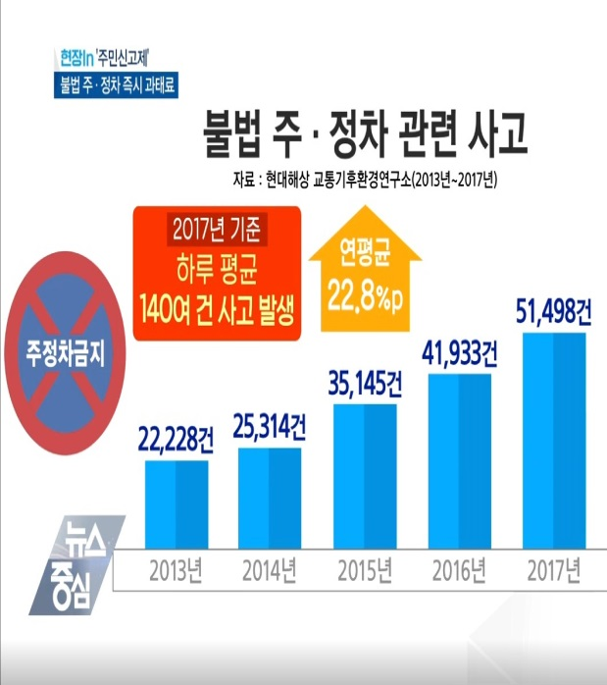
01
프로젝트 주제 선정 및 배경
불법 주·정차 관련 사고 매년 증가
매년 불법 주·정차로 인한
피해가 증가해 이를 줄이고자 주제를 선정
page 01

Slide 5
01
그 자리 아냐 소개
시민 자발적
신고 플랫폼
데이터 기반의
통계정보
주차장 위치
안내 서비스
시민들은 불법 주차 차량 발견 시,
자발적 신고를 통해
불법주차 근절에 기여할 수 있습니다.
시민들이 신고한 데이터를 기반으로
지역별, 시간대별로
정확한 통계를 제공합니다.
주차장 위치 안내 서비스를 통해
불법 주차를 줄여,
긴급 출동 시간을 줄이는데
기여할 수 있습니다.

Slide 6

01
기대효과
시민들의 자발적 신고를 통한
시민의식 향상
사고 발생시
현장 도착 시간 크게 감소
기대
효과
주차장 활성화로 인한
쾌적한 통행환경 제공
통계 정보 제공을 통한
효과적인 단속 가능

Slide 7
02
개발기술과 구조

Slide 8







02
개발 환경 및 언어

Slide 9

02
개발 일정
 |  |  |  |  | `
CONTENTS | 7/10 | 7/13 | 7/16 | 7/18 | 7/20 | 7/22
이영걸 | 신고 게시판 | 신고 게시판 | 신고 게시판 | 통계 | 통계 | 주차장
강보성 | 로그인 | 로그인 | 메인 | 메인 | 통계 | 주차장
홍성재 | 회원가입 | 회원가입 | 메인 | Q&A | Q&A | 테스트
예상 일정보다 빨리 끝낸 개발
마이 페이지 기능 추가

Slide 10
02
역할
 |  |  |  |  | `
 | 역할
이영걸 | 신고하기, 통계, 마이페이지, 총괄
강보성 | 로그인, 메인, 디자인
홍성재 | 회원가입, 주차장, Q&A, 테스트

Slide 11
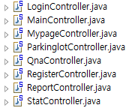
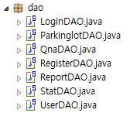
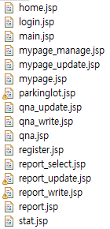
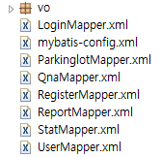
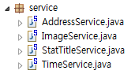
02
시스템 구조도
클라이언트
서버
신고
통계
사용자
메인
주차장
DB
Q&A
마이페이지

Slide 12
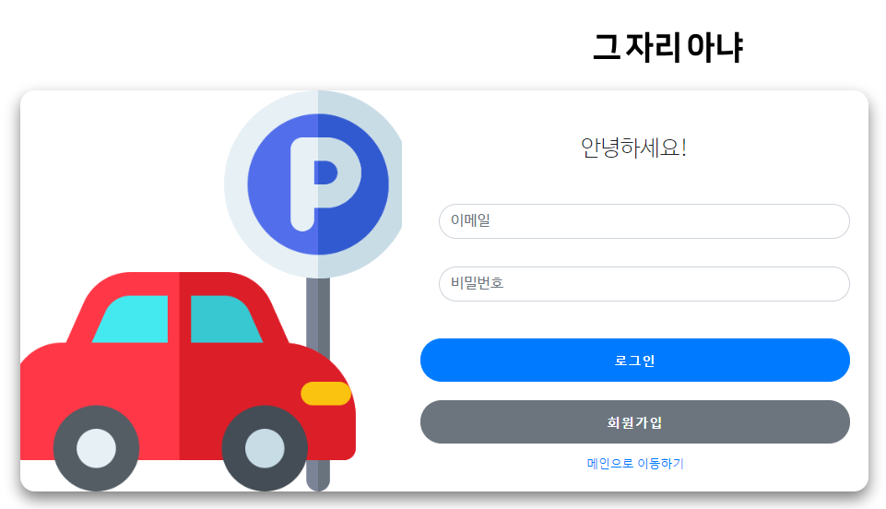
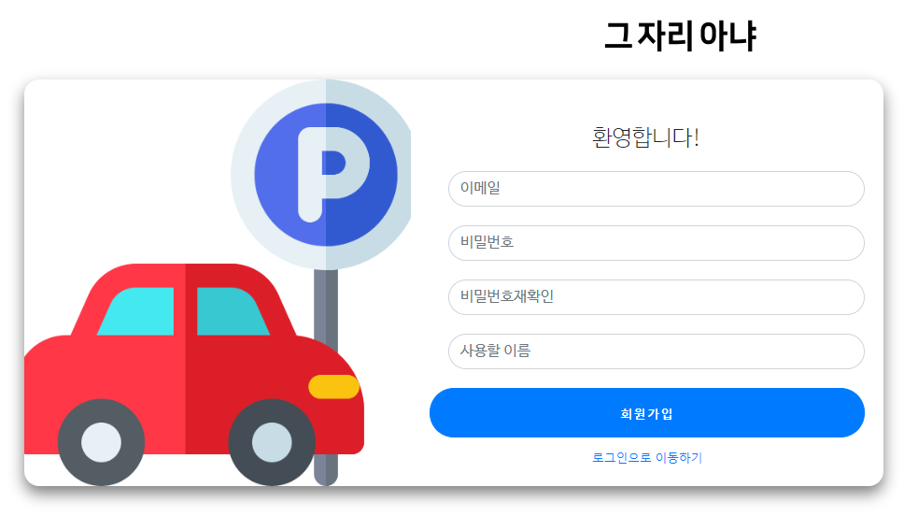
02
로그인 & 회원가입
Email, Password 입력으로 로그인
심플한 디자인
ID, 닉네임 중복확인 구현
비밀번호 확인 구현

Slide 13
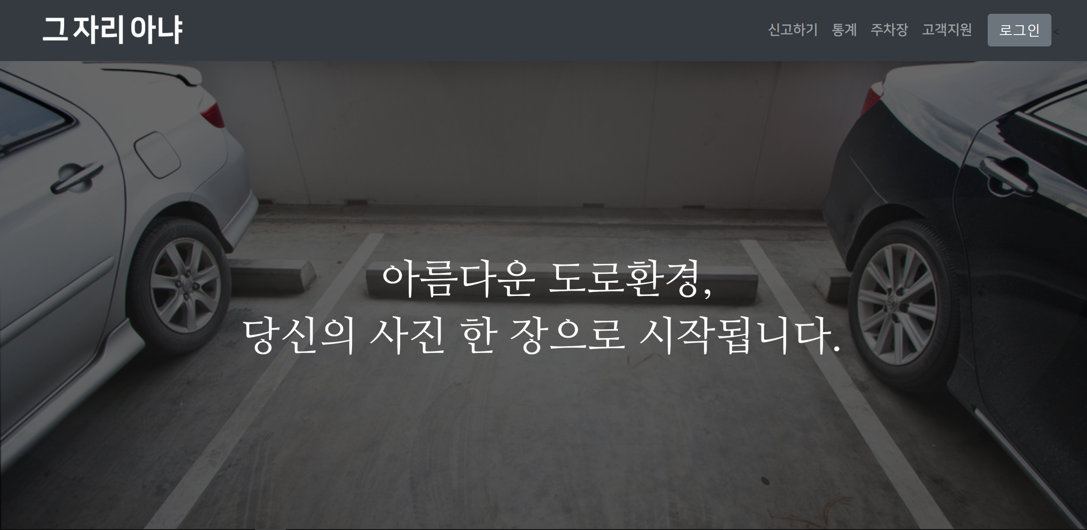
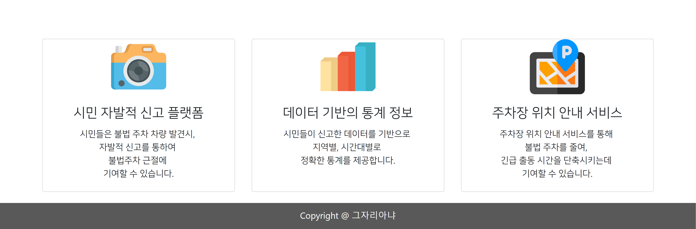
02
메인 화면
네비게이션 기능
심플한 화면 디자인

Slide 14
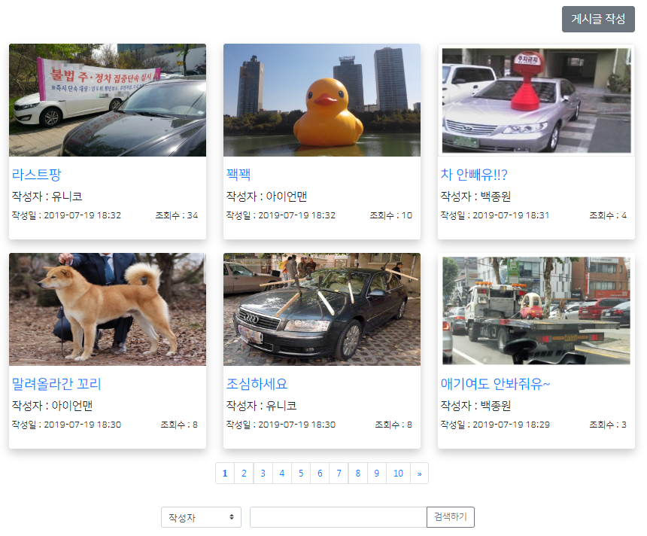
02
신고 게시판
3x2 구조의 이미지 게시판
Paging 기능 적용
검색 기능 적용

Slide 15
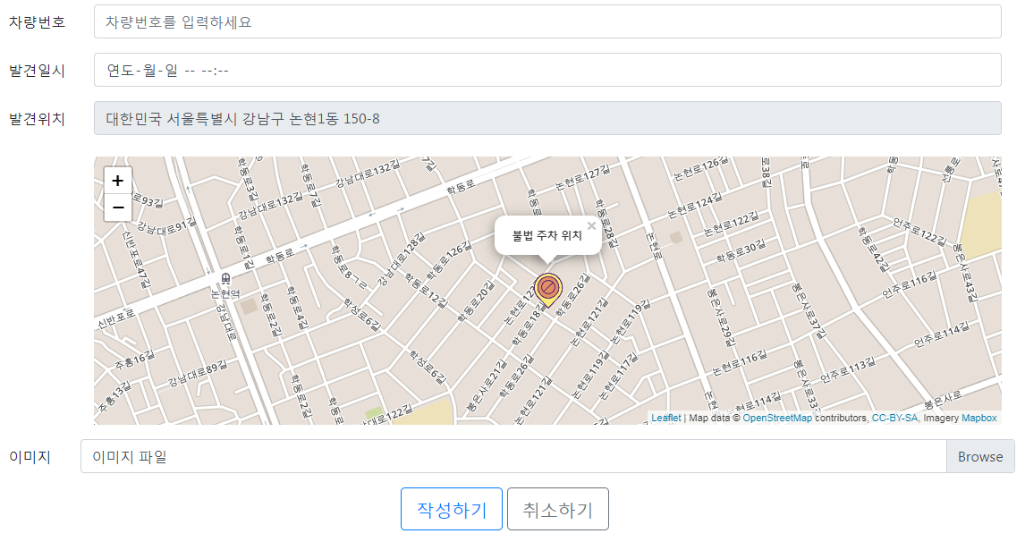
02
신고 게시판
지도 클릭으로 발견 위치 특정
현재 위치가 우선적으로 표시되도록 설정

Slide 16
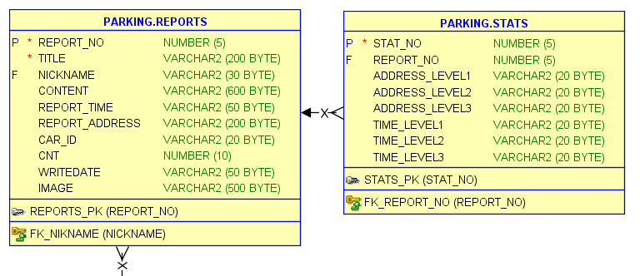
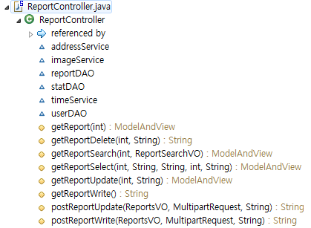
02
신고 게시판
신고 등록 시, 발견일시와 발견위치 데이터가 통계 Form에 맞게 수정되어 저장
신고 수정, 삭제 기능 구현(본인 게시글에서만 가능)

Slide 17
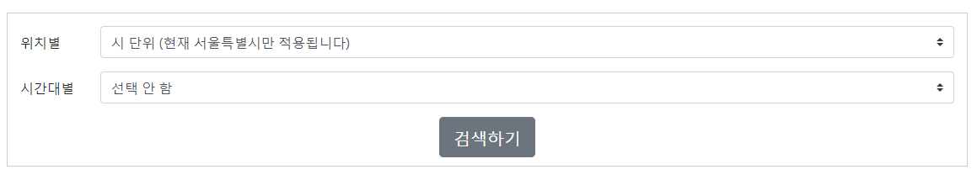
02
통계
위치별, 시간대별로 신고 게시글에 대한 통계 출력
위치 – 시 단위, 구 단위, 동 단위 적용 (단, 서울특별시만)
시간 – 월 단위, 일 단위, 요일 단위 적용
선택x, 조합 기능도 포함 -> 총 16가지 기준으로 통계 확인 가능

Slide 18
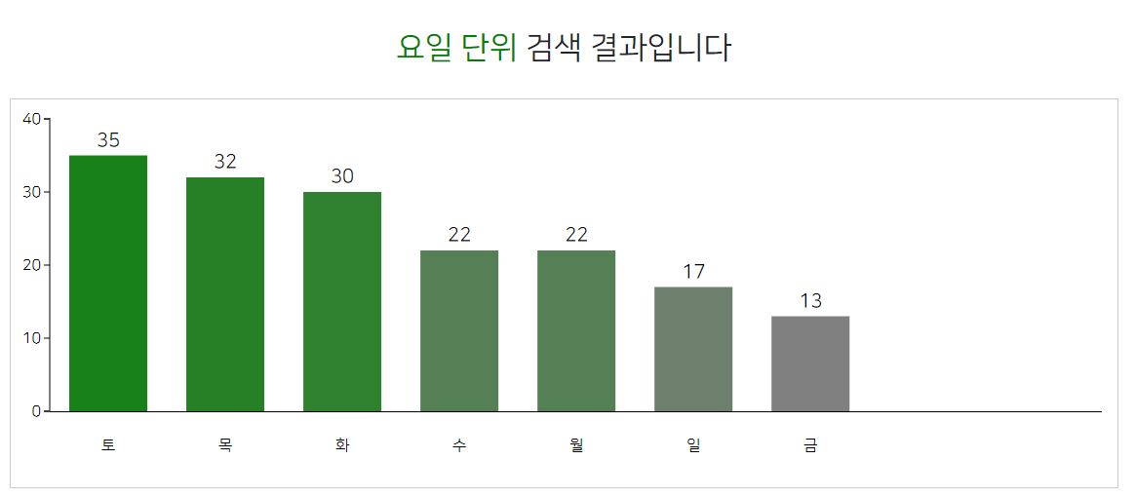
02
통계
위치별, 시간대별로 신고 게시글에 대한 통계 출력
위치 – 시 단위, 구 단위, 동 단위 적용 (단, 서울특별시만)
시간 – 월 단위, 일 단위, 요일 단위 적용
신고 게시글을 바탕으로 위치별, 시간별로 차트 확인 가능

Slide 19
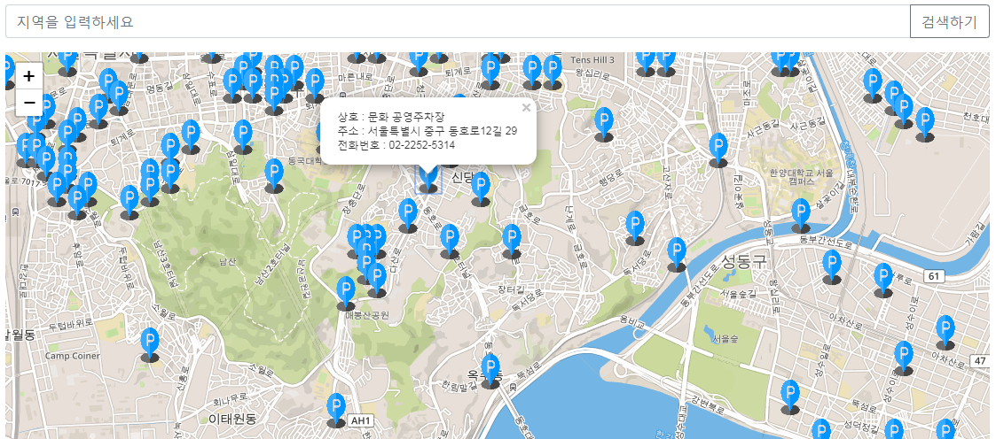
02
주차장
공공데이터포털에서 전국 주차장 data 확보
Leaflet으로 시각화
데이터 전처리 후 DB에 import
지역 검색 기능 구현

Slide 20
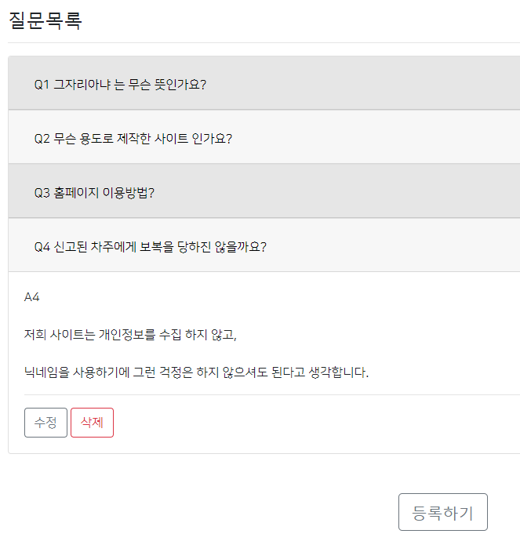
02
고객지원
Bootstrap-Collapse 기능으로 디자인
관리자만 등록, 수정, 삭제 가능

Slide 21
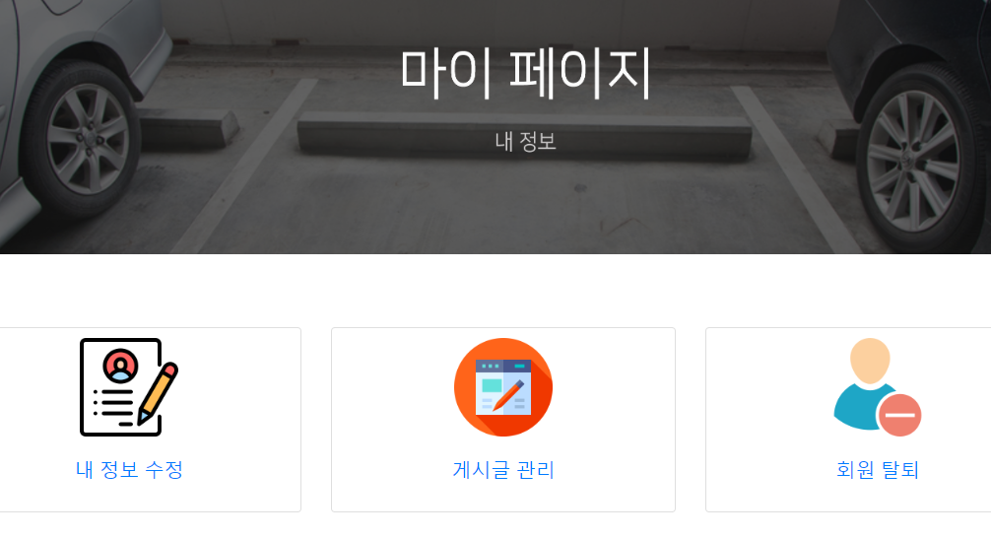
02
마이 페이지
비밀번호 재입력 후 접근 가능
내 정보 수정, 게시글 관리 이용 가능

Slide 22
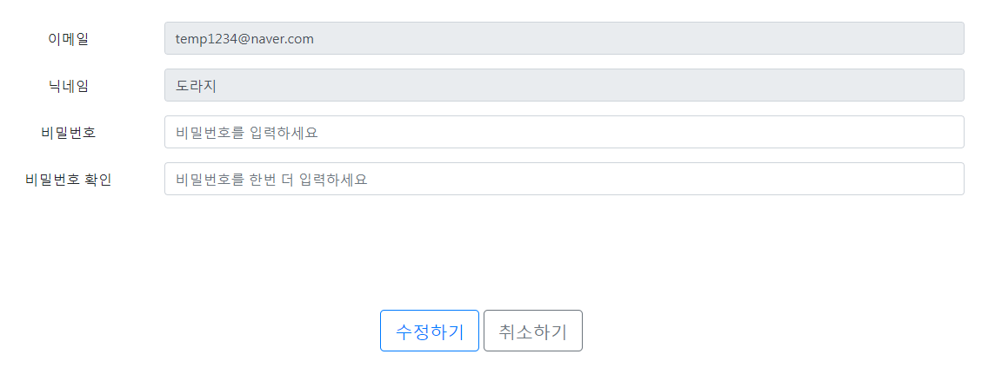
02
마이 페이지
비밀번호 변경 가능

Slide 23
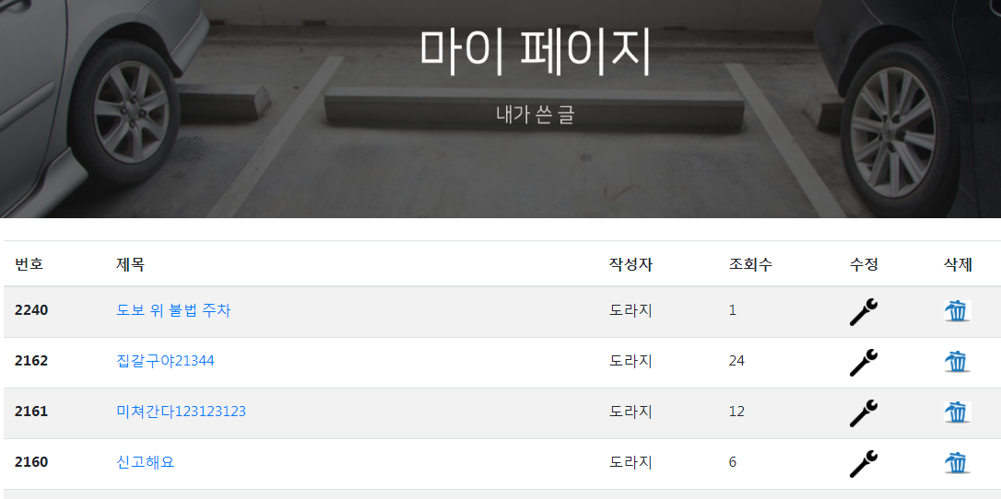
02
마이 페이지
원 페이지로 본인의 게시글 편하게 관리 가능

Slide 24
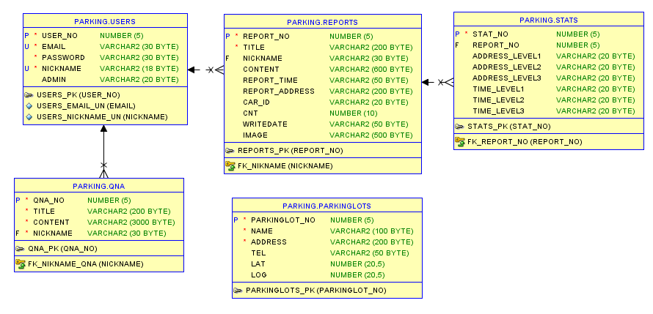
02
DB 구조

Slide 25
03
개발 후기

Slide 26
03
개발 후기
 |  |  |  |  | `
 | Comment
이영걸 | 간단한 기능 조차도 많은 에러를 처리한 결과임을 알게 되었다
강보성 | 수업시간에 배웠던 기술들을 사용하여 이해도가 더욱 높아졌고 몰랐던 부분도 검색하며 실력 향상에 도움이 되었다.
홍성재 | 부족한 점이 많다는 것을 느꼈지만 다양한 기술을 사용하면서 많이 배웠고, 나 자신의 실력에 대해서 확실히 알게 되는 시간이었다

Slide 27
thank you
for watching

